Slide 1

ZAŠTITA ŽIVIH BIĆA Kakav pokrov tijela imaju kralježnjaci?
Kakav pokrov tijela imaju kralježnjaci?
Kakav pokrov tijela imaju beskralježnjaci?
Kakav je pokrov tijela nametnika?
Imunosni sustav životinja
Lisica je lukava, al' joj se ipak kože prodaju.

Slide 2

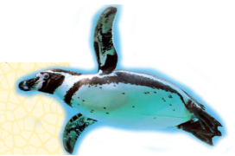
Kakav pokrov tijela imaju kralježnjaci?
Navedi uloge kože u čovjeka.
O čemu sve može ovisiti uloga kože kod drugih organizama?
Služeći se udžbenikom, popuni tablicu.
skupina kralježnjaka | SISAVCI | PTICE | GMAZOVI | VODOZEMCI | RIBE
pokrov kože | DLAKA | PERJE | LJUSKE, ŠTITIĆI, OKLOP | KOŽA LUČI SLUZ | LJUSKE
uloga pokrova kože | - zaštita - toplinski izolator | čuva toplinu i vlagu - za letenje | - štiti od isušivanja - zaštita od neprijatelja | štiti od vanjskih utjecaja osigurava difuziju plinova | - štiti od isušivanja - olakšava kretanje kroz vodu
zanimlji- vost | LINJANJEM obnavljaju dlaku i mijenjaju boju | MITARENJE - zamjena staroga perja novim TRTIČNA ŽLIJEZDA - stvara masnu tvar koja djeluje vodootporno | - nemaju stalnu tjelesnu temperaturu | - zbog tanke kože loše reagiraju na globalne klimatske promjene i kisele kiše | - ljuske mogu biti oštre i nazubljene ili glatke

Slide 3

SISAVCI
Koje su prilagodbe omogućile sisavcima naseljavanje svih područja na Zemlji?
dlaka
osiguravaju očuvanje tjelesne temperature
potkožni sloj masti
građa srca
Jesu li sve dlake sisavaca jednako debele?
bodlje – obrana od neprijatelja
Koji još sisavac ima bodlje?

Slide 4
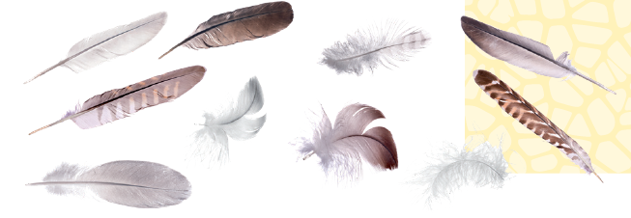
PTICE
Koje od prikazanoga perje služi za letenje?
Gdje se na tijelu ptice nalazi letno perje?
Koje je perje na slici pokrovno?
Koje je perje na slici paperje?
Koja je uloga paperja?
VRSTE PERJA U PTICA
Koja je vrsta perja ostala nezaokružena?

Slide 5

PTICE
Koje je prilagodbe na život u vodi razvio pingvin?
plivaće kožice među prstima nogu
prednji udovi služe za plivanje
gusto i glatko perje – zaštita od vode i hladnoće

Slide 6
GMAZOVI
temperatura tijela ovisi o okolišnoj temperaturi
žive uglavnom u toplijim krajevima
ljuskava koža izgrađena od tvari KERATINA
zmije presvlače kožu-SVLAK
tijelo kornjača štiti oklop
koštane ploče spojene su rebrima i kralješcima
neprobojna zaštita

Slide 7
VODOZEMCI
povezani s vlažnim staništima
koža:
tanka, glatka, vlažna, sluzava
sadrži brojne krvne žile
brojne žlijezde luče sluz
neke vrste sadrže otrovne žlijezde
Čime neke vrste upozoravaju neprijatelja na svoju otrovnost?

Slide 8
RIBE
Gdje ribe žive?
sluzava koža pokrivena ljuskama
ljuske su složene poput crijepa na krovu
sluz pomaže lakšemu kretanju kroz vodu

Slide 9
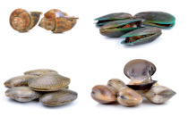
Kakav pokrov tijela imaju beskralježnjaci?
skupine beskralježnjaka | BODLJIKAŠI | ČLANKONOŠCI | KOLUTIĆAVCI | MEKUŠCI PUŽEVI, ŠKOLJKAŠI | MEKUŠCI GLAVONOŠCI | SPUŽVE I ŽARNJACI
pokrov tijela | KOŽA S BODLJAMA | VANJSKI OKLOP OD HITINA | KOŽA - tanka i vlažna | KUĆICE ili LJUŠTURE - od vapnenca | - izgubili kućicu tijekom evolucije (iznimka INDIJSKA LAĐICA) | JEDNOSTAVNI SLOJ STANICA + KAMENE / VAPNENE IGLICE
uloga pokrova | - zaštita od neprijatelja | - štiti od isušivanja - štiti od neprijatelja | - sluzne žlijezde pomažu u kretanju i disanju | zaštita od neprijatelja zaštita od isušivanja (oseka) | - promjena boje kože kao zaštita od neprijatelja | - zaštita
zanimljivost | - potporni sustav unutar tijela - slabo pokretni organizmi | rakovi imaju oklop s ugrađenim VAPNENCEM moraju se tijekom života presvlačiti | - gujavice za kretanje imaju još mišiće i jake dlake četine | - kopneni puževi stvaraju opnu kojom zatvore kućicu tijekom zime | - najrazvijeniji među mekušcima | - žarnjaci imaju otrov u stanicama žarnicama – za hvatanje plijena i obranu

Slide 10
Pokrov tijela nametnika?
jednostavni organizmi, beskralježnjaci
žive u probavilu domaćina
metilji, trakavice, dječja glista
debela koža – štiti od probavnih sokova domaćina
preko kože čine izmjenu tvari

Slide 11
Imunosni sustav životinja
zoonoze – zarazne bolesti zajedničke ljudima i nekim životinjama

Slide 12

PONAVLJANJE
Trebaš postaviti pitanje tako da je zadani pojam odgovor.
1.
Kako nazivamo obnavljanje dlake sisavaca koja im ujedno omogućuje mijenjanje boje krzna?
Od kojih je dijelova sastavljen oklop kornjače?
Navedi naziv žlijezde koja luči masnu tvar pri korijenu repa morskih ptica.
Navedi prilagodbe gujavice na kretanje?
Koji sisavci imaju dlake preobražene u bodlje za obranu od neprijatelja?
LINJANJE
2.
KUPOLASTA LEĐNA I RAVNA TRBUŠNA KORA
3.
JEŽ I DIKOBRAZ
4.
SLUZ, MIŠIĆI I ČETINE
5.
TRTIČNA ŽLIJEZDA

